Slide 1
MUNICÍPIO DE IRANI
AUDIÊNCIA PÚBLICA
1° QUADRIMESTRE DE 2020

Slide 2
MUNICÍPIO DE IRANI
Prestação de contas é transparência na Gestão Fiscal
Art.9º da Lei Complementar nº 101, de 04 de maio de 2000.
§ 4º Até o final dos meses de maio, setembro e fevereiro, o Poder Executivo demonstrará e avaliará o cumprimento das metas fiscais de cada quadrimestre, em audiência pública [...].
Irani/SC, 29/05/2020

Slide 3
MUNICÍPIO DE IRANI
Decreto n° 83/2020
Institui e regulamenta a realização de Audiência Pública Eletrônica, como instrumento de transparência da gestão fiscal, no Município de Irani – SC, considerando as medidas de prevenção e combate ao contágio pelo coronavírus.

Slide 4
MUNICÍPIO DE IRANI
COMPORTAMENTO
DA
RECEITA

Slide 5
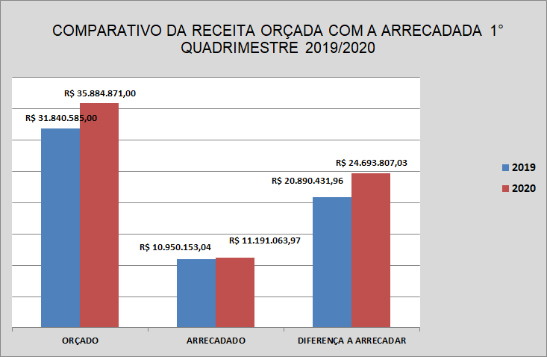
MUNICÍPIO DE IRANI
No 1º quadrimestre de 2019 havia sido arrecadado 34,39% do estimado, enquanto que em 2020 arrecadou-se 31,19% do orçado.

Slide 6
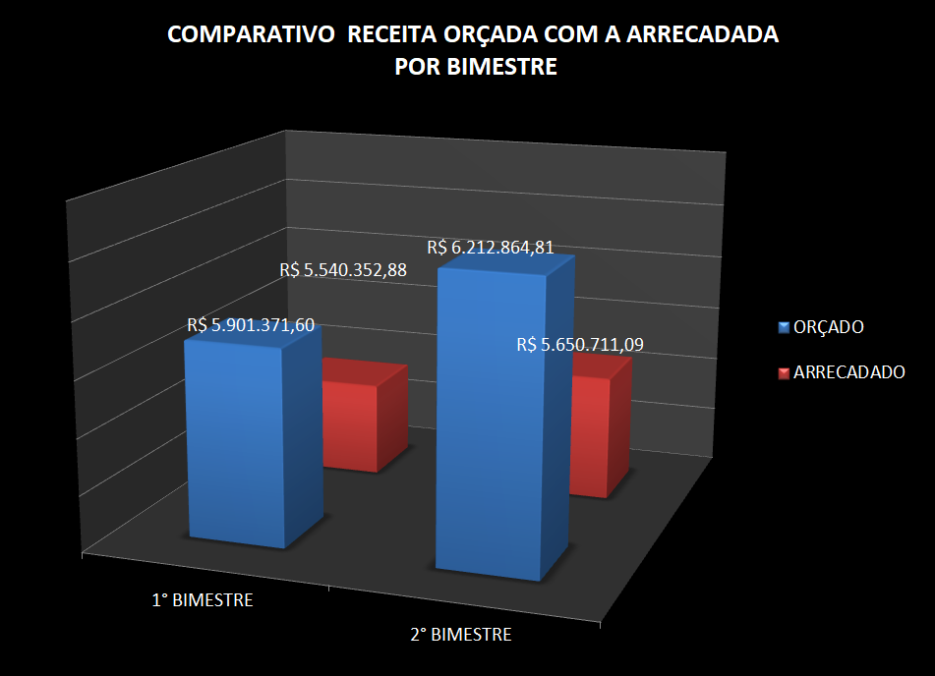
MUNICÍPIO DE IRANI
O valor orçado é apurado mediante a média percentual da arrecadação nos últimos três anos.

Slide 7
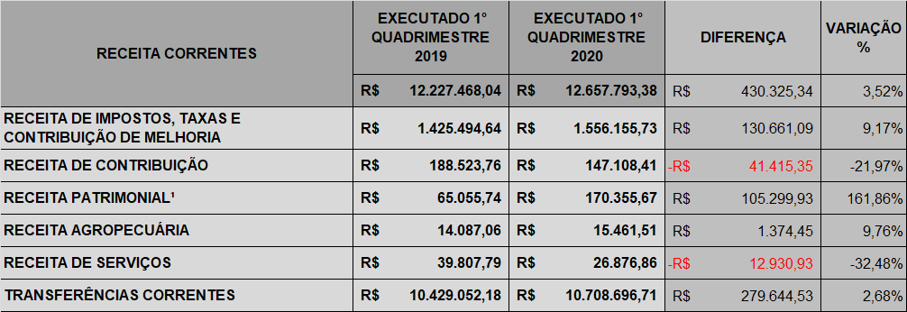
MUNICÍPIO DE IRANI
RECEITAS ARRECADADAS POR TIPO
¹ - Receita Patrimonial incluiu em 2020 venda estandes e patrocínios EXPO 2020.

Slide 8
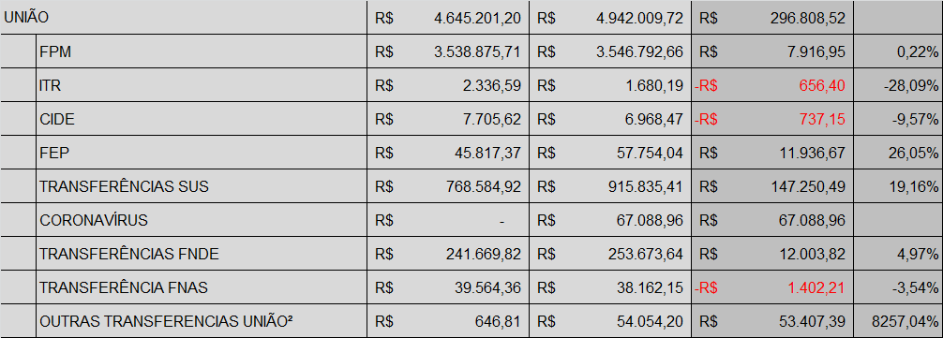
MUNICÍPIO DE IRANI
² - Repasse AFM referente complementação FPM - Medida Provisória 938/2020.

Slide 9
MUNICÍPIO DE IRANI

Slide 10
MUNICÍPIO DE IRANI
Em 2019, as Transferências de Instituições Privadas incluíram recursos repassados pela CASAN, decorrente de convênio.

Slide 11
MUNICÍPIO DE IRANI
APLICAÇÕES
FUNDEB

Slide 12
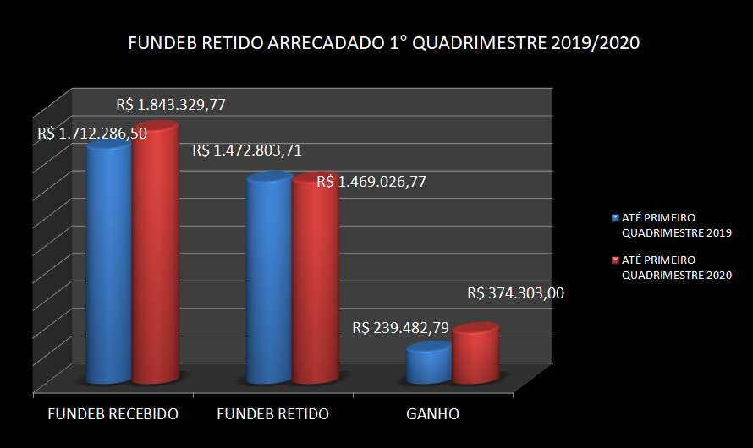
MUNICÍPIO DE IRANI

Slide 13
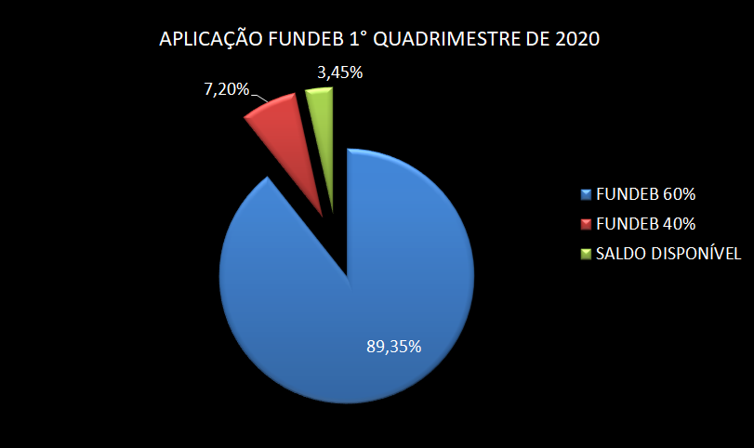
MUNICÍPIO DE IRANI

Slide 14
MUNICÍPIO DE IRANI

Slide 15
MUNICÍPIO DE IRANI
SAÚDE

Slide 16
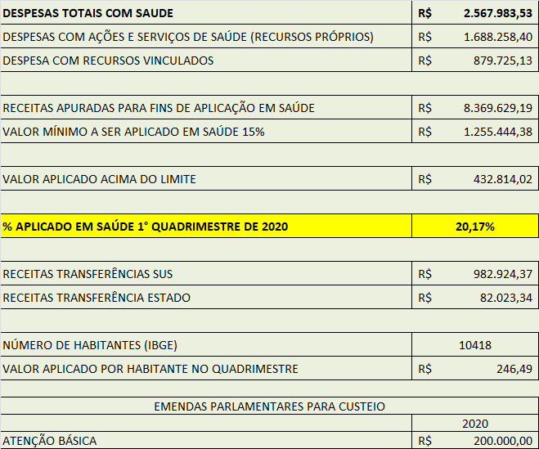
MUNICÍPIO DE IRANI

Slide 17
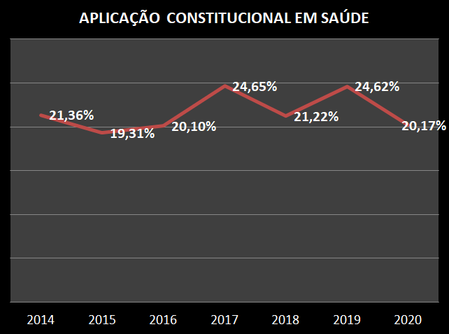
MUNICÍPIO DE IRANI

Slide 18
MUNICÍPIO DE IRANI
EDUCAÇÃO

Slide 19
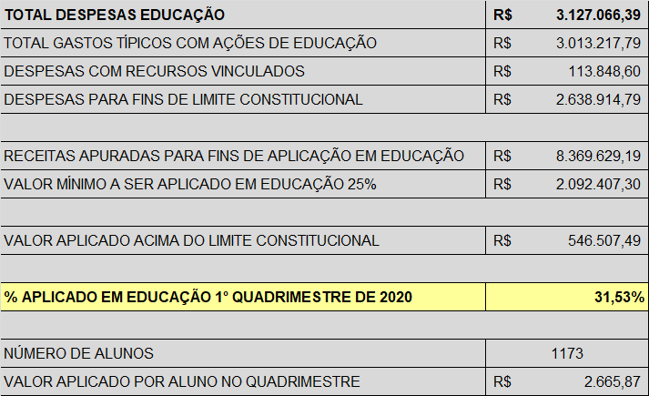
MUNICÍPIO DE IRANI

Slide 20
MUNICÍPIO DE IRANI
A diferença negativa entre FUNDEB e folha do magistério e paga com recursos dos 25% da receita de impostos e transferências destinadas à educação.

Slide 21
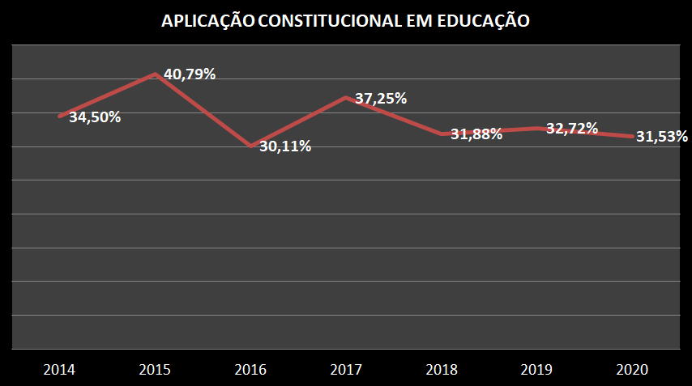
MUNICÍPIO DE IRANI

Slide 22
MUNICÍPIO DE IRANI
COMPORTAMENTO DA
DESPESA

Slide 23
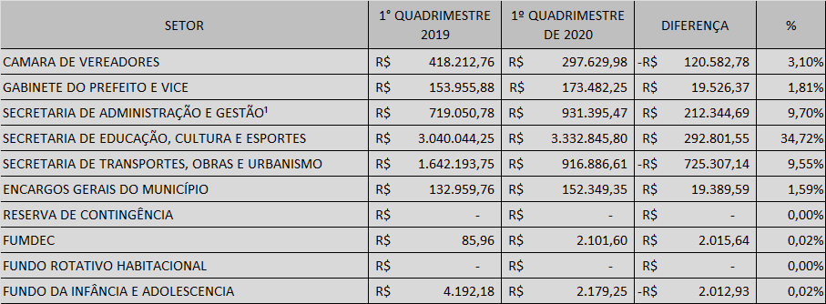
MUNICÍPIO DE IRANI
COMPARATIVO DAS DESPESAS REALIZADAS
¹ - Realização da EXPO 2020.

Slide 24
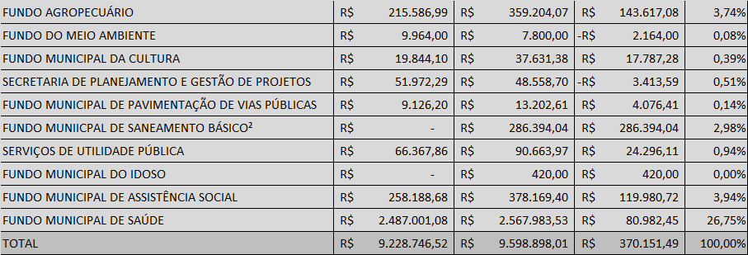
MUNICÍPIO DE IRANI
² - Fundo de Saneamento Básico foi criado no exercício de 2019.

Slide 25
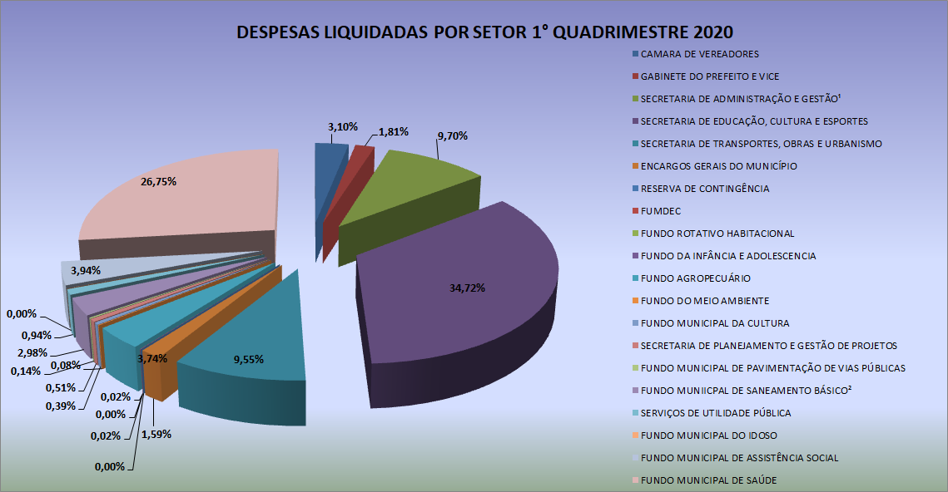
MUNICÍPIO DE IRANI

Slide 26
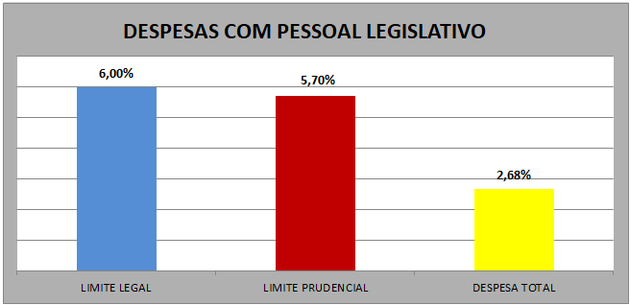
MUNICÍPIO DE IRANI

Slide 27
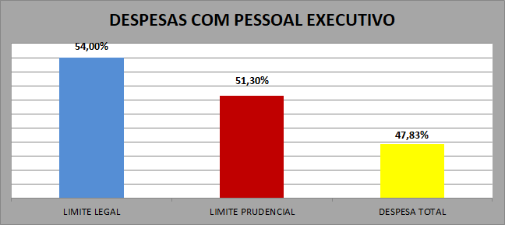
MUNICÍPIO DE IRANI

Slide 28
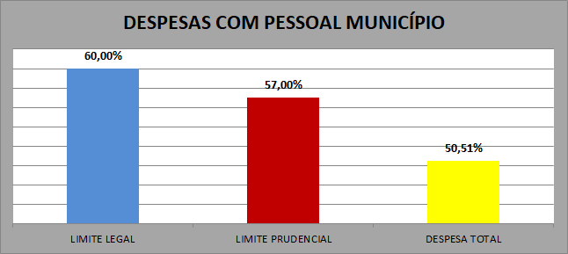
MUNICÍPIO DE IRANI

Slide 29
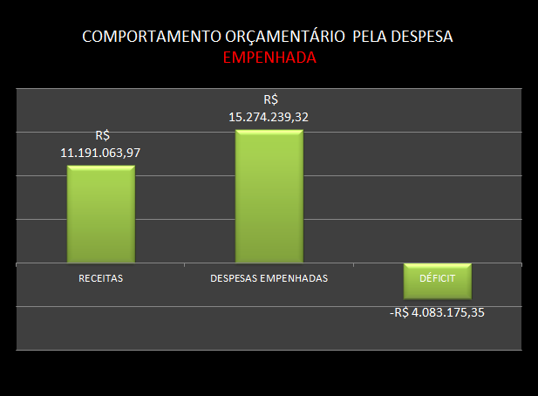
MUNICÍPIO DE IRANI

Slide 30
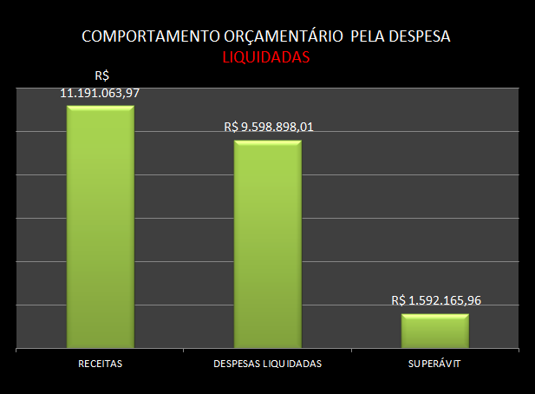
MUNICÍPIO DE IRANI

Slide 31
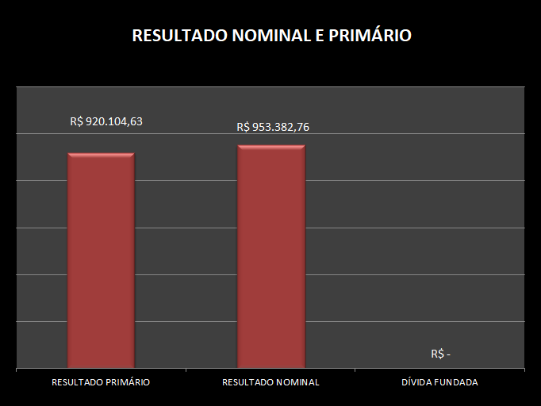
MUNICÍPIO DE IRANI

Slide 32
MUNICÍPIO DE IRANI
CORONAVÍRUS

Slide 33
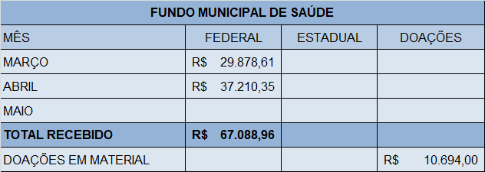
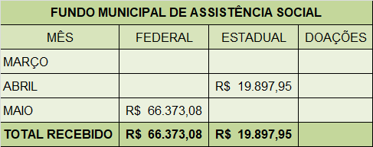
MUNICÍPIO DE IRANI
RECEITAS RECEBIDAS

Slide 34
MUNICÍPIO DE IRANI
Conforme Lei Complementar Federal Nº 173 de 27 de maio de 2020, que estabelece o Programa de Enfrentamento ao Coronavírus, o Município de Irani receberá os seguintes valores:
Auxílio livre: R$ 1.133.571,63
Auxílio saúde e assistência social: R$ 150.903,88
O total repassado será de R$ 1.284.475,51, divididos em quatro parcelas mensais e iguais.
Não há informações ainda sobre a entrada da primeira parcela.
A contrapartida exigida dos Municípios será o congelamento de todos os vencimentos salariais e subsídios, no executivo e legislativo, até dezembro de 2021.

Slide 35
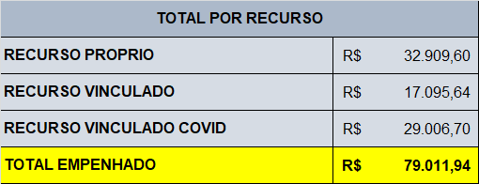
MUNICÍPIO DE IRANI
TOTAL DE RECURSOS GASTOS DEVIDO AO CORONAVIRUS
Os dados completos das despesas realizadas estão disponíveis no sítio oficial do Município, através do link https://www.irani.sc.gov.br/cms/pagina/ver/codMapaItem/142431.

Slide 36
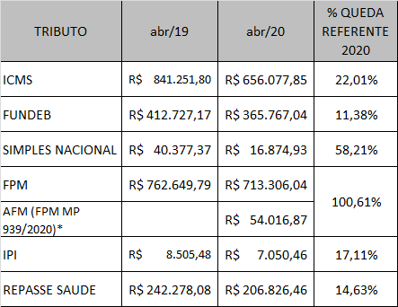
MUNICÍPIO DE IRANI
IMPACTO DO CORONAVÍRUS NA ARRECADAÇÃO MUNICIPAL

Slide 37
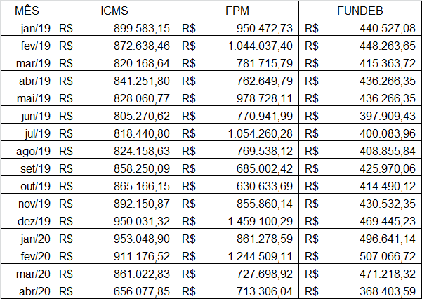
MUNICÍPIO DE IRANI

Slide 38
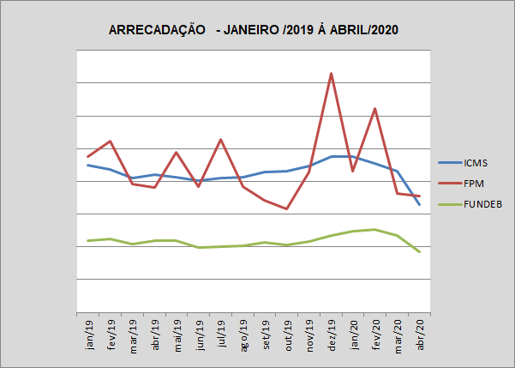
MUNICÍPIO DE IRANI

Slide 39
MUNICÍPIO DE IRANI
Percebe-se que o comportamento da receita no início de 2020 estava dentro das metas iniciais orçadas, havendo um crescimento, quando comparada ao mesmo período de 2019.
Porém, com o início da pandemia abril teve queda significativa em arrecadações do ICMS - que é a segunda maior receita do Município - FUNDEB e FPM, que só se manteve dentro do valor repassado no ano anterior devido a Medida Provisória nº 938/2020, que garantirá o repasse do FPM nos mesmos valores do ano passado até o mês de junho.
As projeções para os próximos meses são de queda brusca na arrecadação, já considerada pelos órgão de controle, como o Ministério Público de Contas, que em Nota de Orientação Administrativa Circular MPC 003/2020 afirmou:

Slide 40
MUNICÍPIO DE IRANI
CONSIDERANDO que as medidas de enfrentamento da emergência de saúde pública envolvem isolamento, quarentena, suspensão do funcionamento de estabelecimentos; e que possivelmente haverá redução considerável da arrecadação tributária, em função de tais medidas e seus reflexos no
setor produtivo, consideradas as especificidades locais [...]
Dessa forma, a queda na arrecadação no primeiro quadrimestre foi diluída pela arrecadação positiva dos meses de janeiro, fevereiro e março.

Slide 41
MUNICÍPIO DE IRANI
“Unir-se é um bom começo,
manter a união é um progresso e
trabalhar em conjunto é a vitória”.
Henry Ford
OBRIGADO

